Slide 1
Prácticas Profesionalizantes
Alumno: Joaquín Denis Perez
Profesora: Florencia Santinelli
Tema: Proyecto en Sistema de Gestionamiento

Slide 2
Nombre del Proyecto
“Sistema de Gestión Informático de Cine”

Slide 3


¿Qué sucede? (Introducción)
Los empleados del cine están teniendo dificultad para llevar el orden y registro (gestión) de los pagos, cobros y disposición al público. Esto genera malos entendidos en las facturas, desorganización de registro e ingreso de clientes, hasta llegar a mala atención al público.

Slide 4
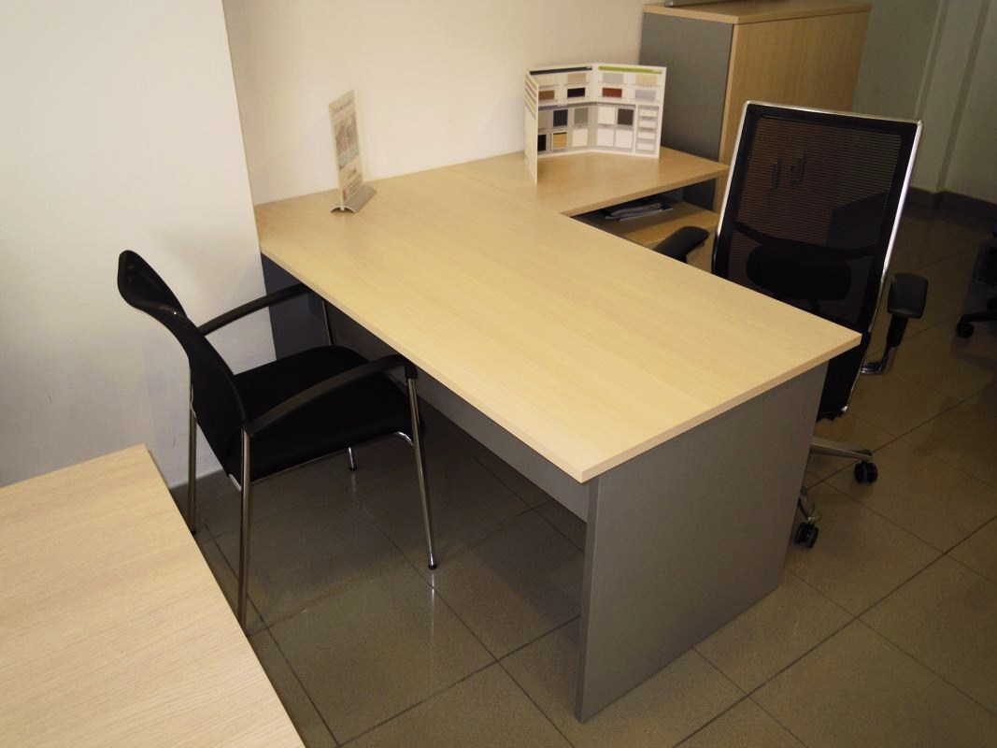

Como primer paso el gerente desea contactar a un Técnico en Desarrollo de Software que realice el programa automatizado.

Slide 5

DIAGNÓSTICO

Slide 6

¿Cómo se busca solucionar este problema?
El gerente del cine busca automatizar todos estos hechos y tareas en un sistema dentro de la única computadora que se tiene disponible.

Slide 7


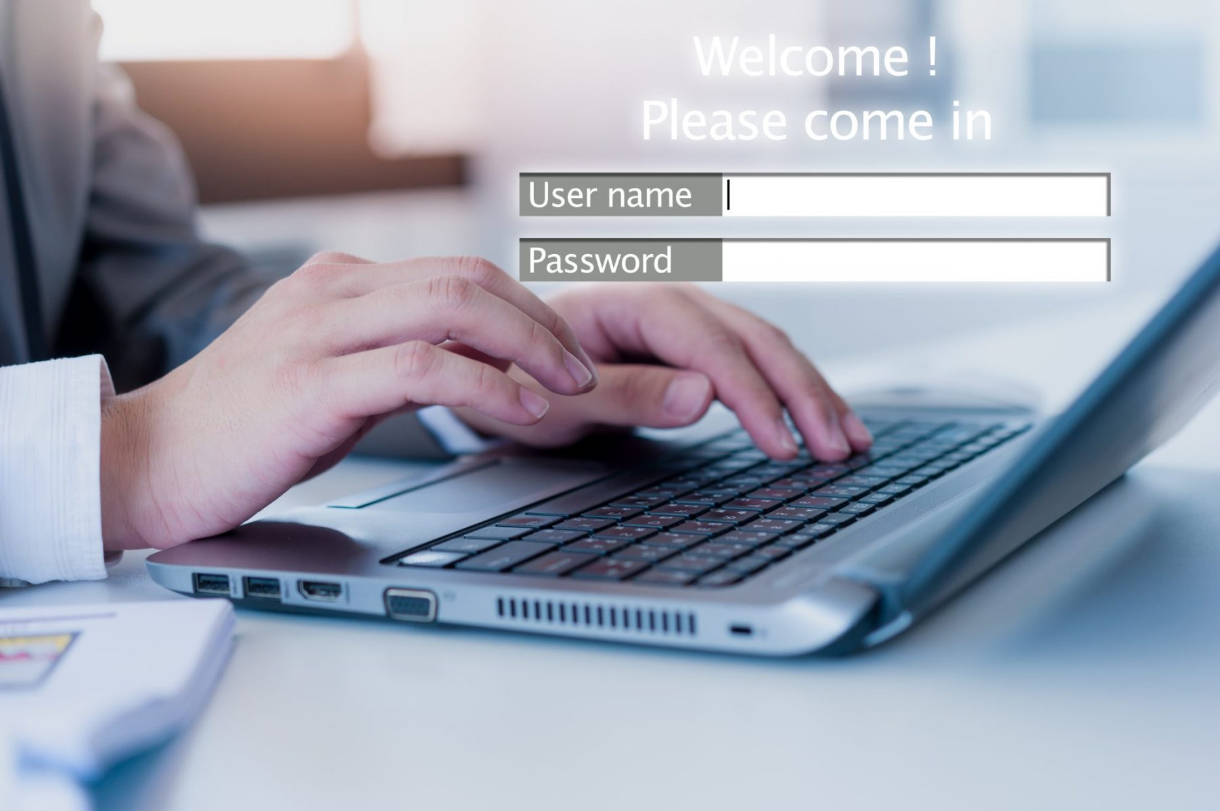
¿Qué vamos a hacer?
Se tiene pensado llevar a cabo para un cine un sistema que va a ejecutar/gestionar:
Ventas y posibles reservas de boletos
Los horarios de las funciones
Registrar a las personas que ingresan a las salas

Slide 8
Quienes son los responsables de este proyecto?
El técnico Superior en Desarrollo de Software.
El Gerente del cine.
Los Empleados.
Los clientes.

Slide 9

Finalización del Diagnóstico
Comienza la realización del proyecto y posteriormente el “Sistema Informático del Cine Automatizado”.
Se deben llevar a cabo una serie de pasos a seguir para finalizar con un “proyecto exitoso”.
El gerente desea que el TSDS realice un sistema tanto web como para móviles con el objetivo de un facilitar el acceso a los clientes.

Slide 10

PLANIFICACIÓN

Slide 11
Objetivos o Metas a alcanzar
Objetivo General | Objetivo Específico | Resultado Esperado
Promover el correcto funcionamiento del cine tanto la comunicación y atención al público (clientes). | Brindar buena atención en las ventas y reservas de entradas por medio de software. | Evitar malos entendidos por falta de organización hacia los clientes (personas no registradas, funciones canceladas, exceso de personas en la sala)
 | Mantener una buena organización en boletería con los registros de los clientes y las funciones (horarios y fechas límite del mismo).

Slide 12
¿Qué solucionaría este proyecto?
El objetivo de este sistema informático es mejorar la automatización de gestión de las ventas y reservas de las entradas por cada función diaria.
Esto se lleva a cabo a través de un Sistema Informático automatizado Web y una Aplicación Móvil para cubrir estas soluciones.

Slide 13
Actividades a seguir para la realización del proyecto
Actividad 1: Diagnosticar los problemas.
Actividad 2: Marcar los objetivos específicos y generales.
Actividad 3: Realizar entrevistas al personal y clientes.
Actividad 4: Identificar presupuesto del proyecto
Actividad 5: Reuniones necesarias para coordinar.
Actividad 6: Especificación de requerimientos.
Actividad 7: Realizar herramientas de especificación (modelado de datos, modelado de procesos).
Actividad 8: Documentación de especificación del sistema.
Actividad 9: Compra de los materiales necesarios.
Actividad 10: LLevar a cabo la realización del sistema del proyecto
Actividad 11: Explicación y dudas sobre el sistema informático al personal

Slide 14
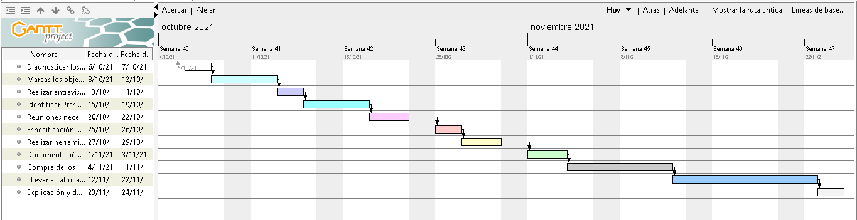
Diagrama de Gantt:

Slide 15
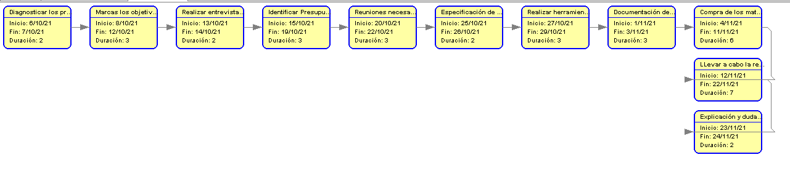
Diagrama de Perth:

Slide 16
Cuestionario de las entrevistas:
Gerente:
¿Qué problema busca atender?
¿Por qué decidió realizar este proyecto?
¿Cuáles son las necesidades o demandas que busca resolver?
¿Cómo llegó a detectar el/los problema/s planteado/s?
¿Qué visión tiene sobre este proyecto a futuro?
¿Quienes y cuántas son las personas destinadas directamente a utilizar el sistema, describiendo sexo, edad y cargos?
¿Qué objetivos específicos y/o metas desea(efectos)? (alcanzar o consolidar objetivo general)
¿Cuál es la finalidad del proyecto(impacto)?
¿Qué medios desea utilizar para llevar a cabo el proyecto?

Slide 17
Cuestionario de las entrevistas:
Empleados:
¿Tuvo o hace tareas u horas extras por consecuencia de la facilidad en conllevar el almacenamiento de datos, registros de los clientes y los servicios de las mismas en papel, además de la posibilidad de una mala organización en el establecimiento?
¿Qué espera sobre el proyecto que se va a realizar?
¿Está conforme con los métodos que utilizan para conllevar la identificación y servicio hacia el público que ingresa?¿Por qué?
¿Está conforme con los métodos que utilizan para el registro de las ganancias de un solo día o el mes?¿Por qué?
¿Qué ideas o estrategia podría aportar a este proyecto?
¿Qué visión tiene sobre este proyecto a futuro?

Slide 18
Cuestionario de las entrevistas:
Clientes:
Para usted ¿Cómo brinda el servicio y atención al público los empleados del cine?
¿Qué medios le gustaría utilizar para comprar los boletos para ver las funciones?
Cuando compra uno o varios boletos ¿Le resulta factible el método que utiliza el cine o es tedioso?
¿Qué es lo que más valoras del cine, es decir, el servicio o atención?
¿Qué recomienda para mejorar el servicio y atención hacia el público?
¿Recomendaría a sus amigos y familiares venir a este sitio?
¿Hay algo que no haya comentado que quieras comentar?

Slide 19

Identificar el Presupuesto Total del Proyecto

Slide 20
 | Rubro | Gasto | Cantidad
Sistema | Página Web. | $34.000 | 1
 | Aplicación Móvil | $30.000 | 1
Subtotal |  | $64.000
Equipos Informáticos | Router(WIFI) | $3.500 | 1
 | Impresora (depósito de datos en físico) | $10.556 | 1
Subtotal |  | $14.056
Adicionales | Diseñador Gráfico | $25.000 | 1
 | Luz(red eléctrica) | $5.000 (x mes)
 | Tinta de Impresora | $1.600 (x mes) | 1
 | Licencia para utilizar sistemas informáticos. | $5.000 | 1
 | Internet | $1.500 (x mes) | 1
 | Licencia para tarjetas de crédito o débito | $6.000 | 1
Subtotal |  | $44.100

Slide 21

Ejecución

Slide 22

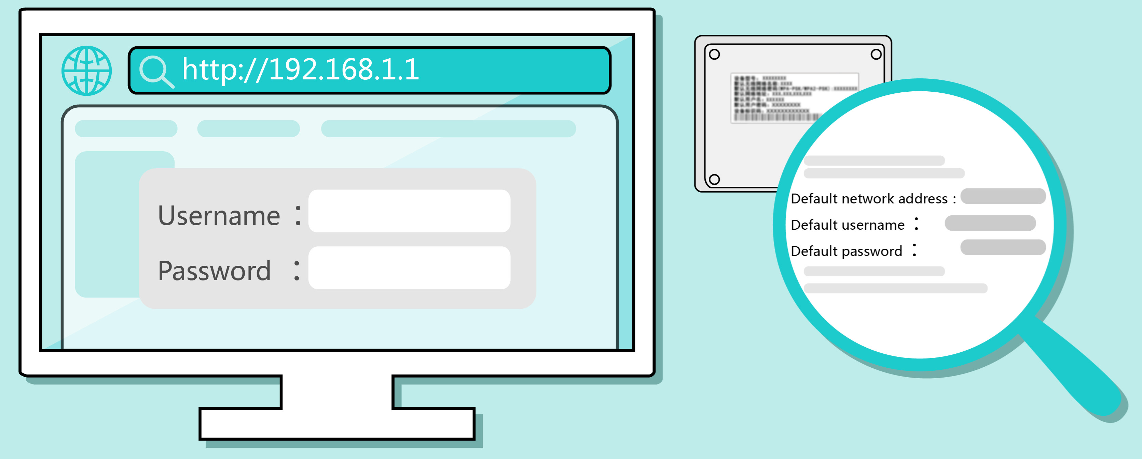
Requerimientos Funcionales
Sistema de Página Web y App
Registro de clientes con nombre, apellido, dirección, número de teléfono y DNI, además de otorgar una contraseña (REGISTER).
LOGIN de clientes con credenciales de usuario (DNI y contraseña).

Slide 23
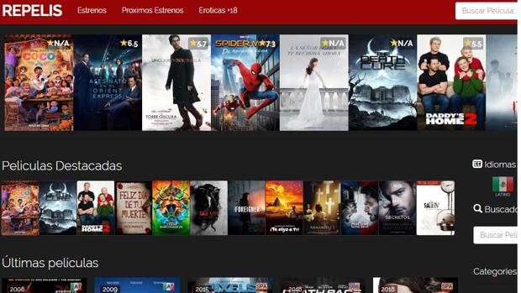

Requerimientos Funcionales
Sistema de Página Web y App
Apartado de “Inicio” donde está la cartelera y los horarios de las próximas funciones.
Comprobar disponibilidad de entradas.

Slide 24
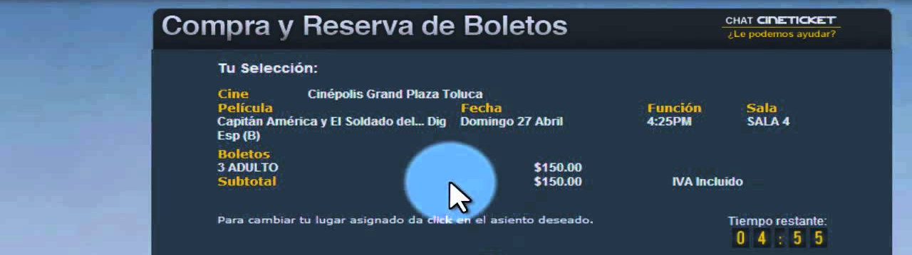
Requerimientos Funcionales
Sistema de Página Web y App
Reserva de la entrada o entradas que desea obtener la persona.
compra de la entrada o entradas que desea obtener la persona.

Slide 25

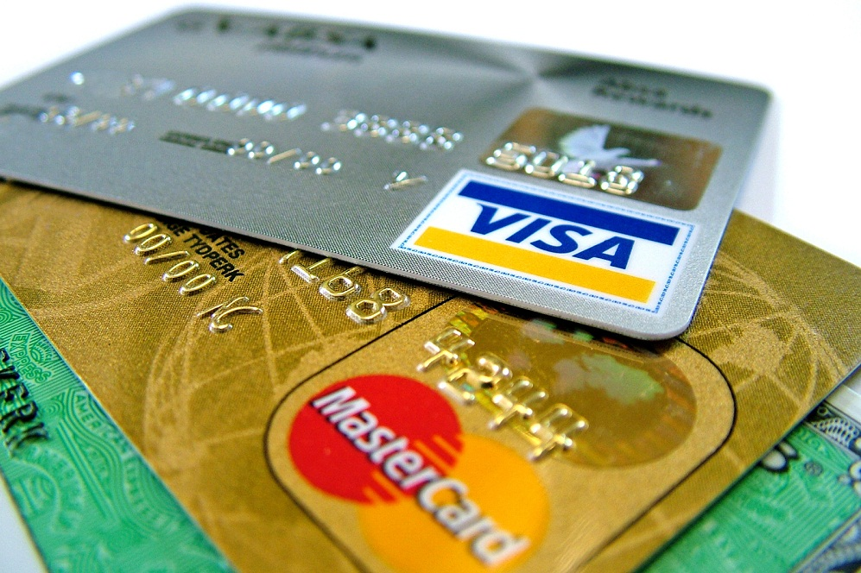
Requerimientos Funcionales
Sistema de Página Web y App
Elegir forma de pago (tarjeta de crédito o débito) luego de seleccionar para comprar el o los boletos.
Se dará un comprobante para identificar a la persona que compró la entrada por medio SMS donde se encuentra el código de factura.

Slide 26
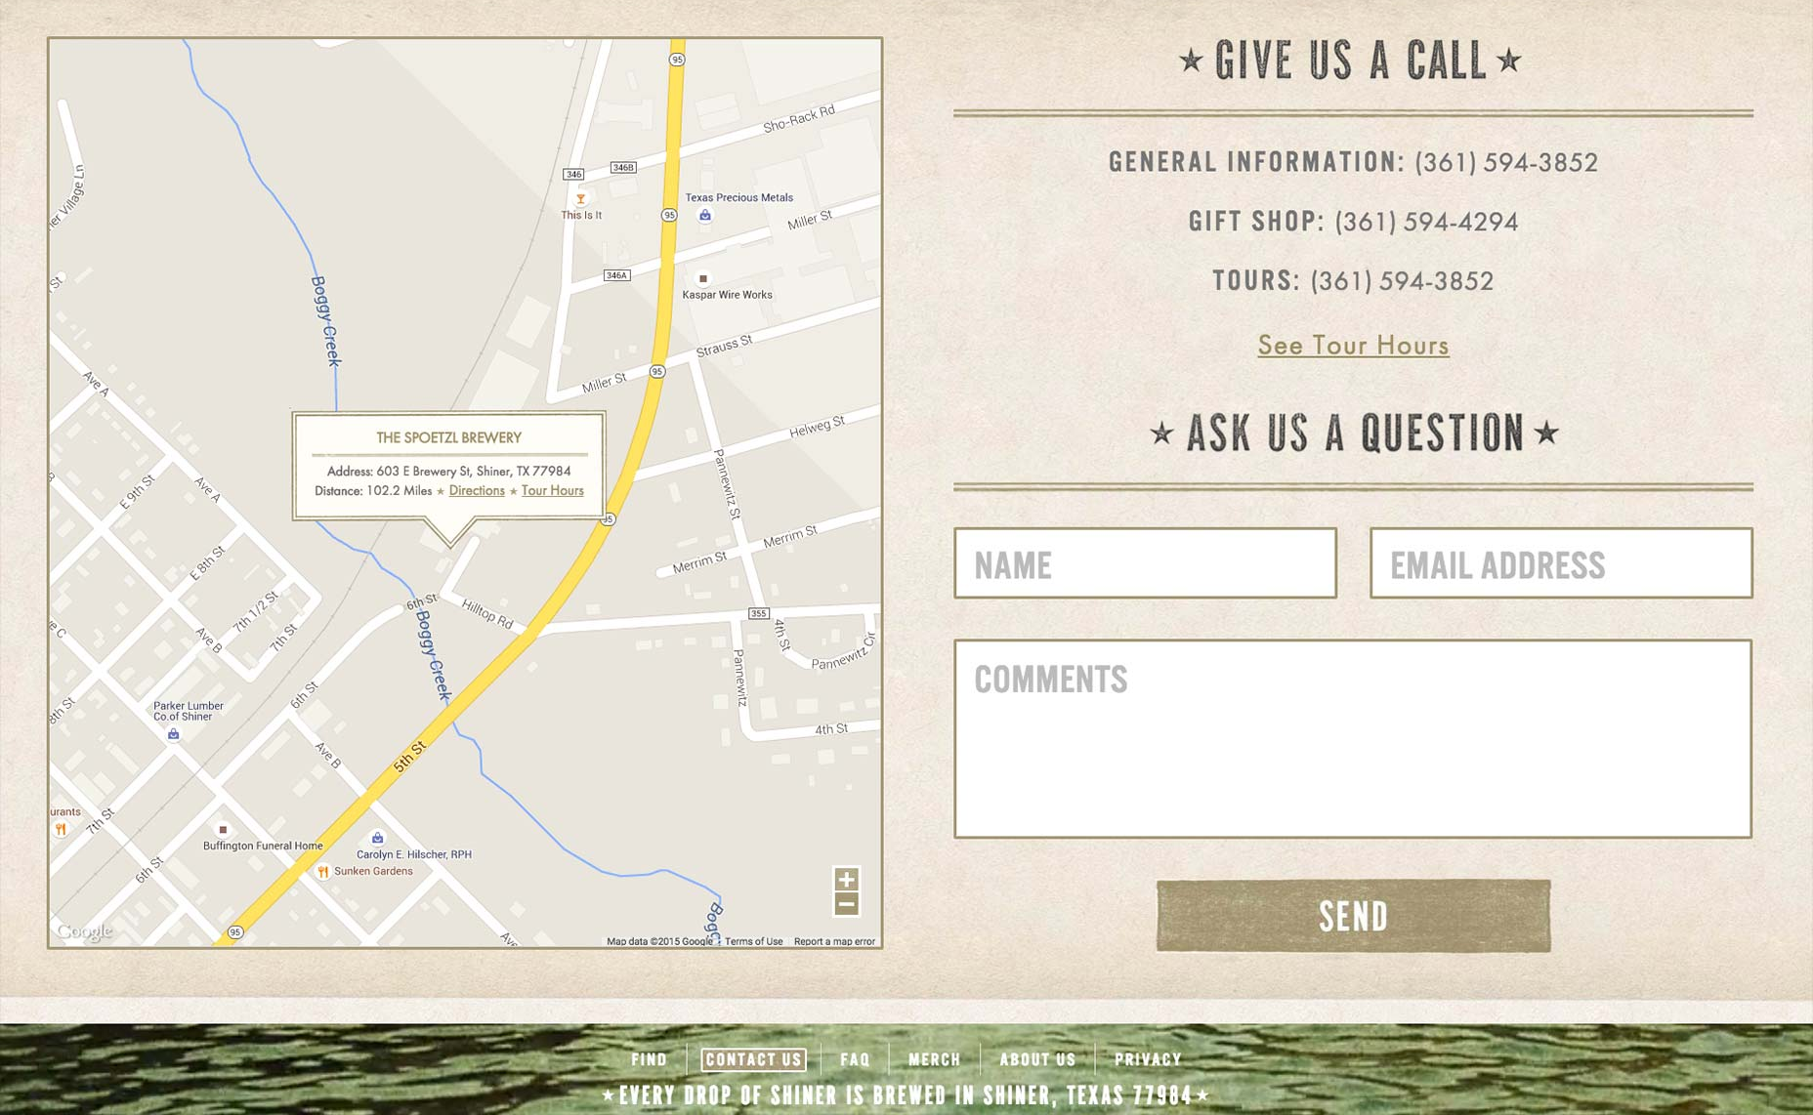
Requerimientos Funcionales
Sistema de Página Web y App
Geolocalización donde se encuentre la ubicación del cine (vinculado a mapas digitales) y un medio de “contacto” para comunicarse con el cine.
La Página tendrá la siguiente URL: http://www.cinemaxweb.com.ar

Slide 27

Requerimientos No Funcionales
Sistema de Página Web
Mejora la atención al cliente reduciendo el tiempo de espera al instante de ingresar a la sala.
Recibo o comprobante de pago con tarjeta de crédito o débito.
Interfaz amigable para el usuario.
Encriptación de datos.
Acceso a la información del cine.
Sistema de App
Mejora la atención al cliente reduciendo el tiempo de espera al instante de ingresar a la sala.
Recibo o comprobante de pago con tarjeta de crédito o débito.
Optimizada para todo tipo de teléfonos móviles táctiles.
Interfaz de usuario amigable y sencilla.

Slide 28
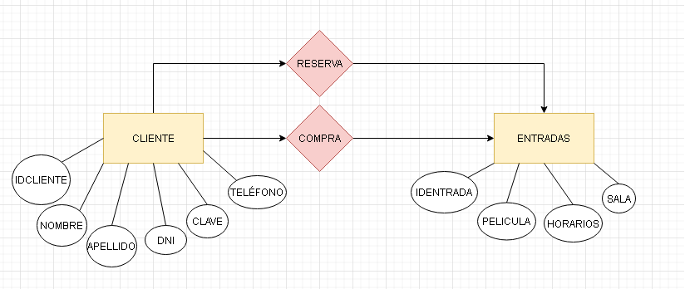
Diagrama Entidad-Relación ER:

Slide 29
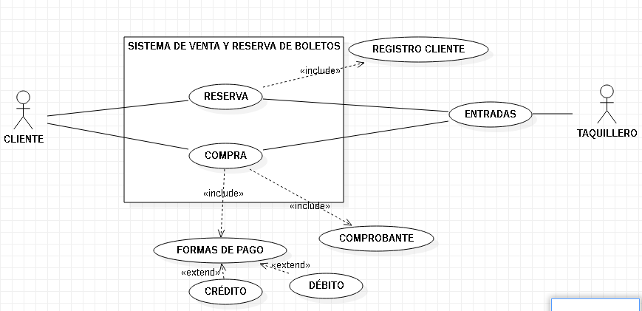
Diagrama de Caso de Uso:

Slide 30
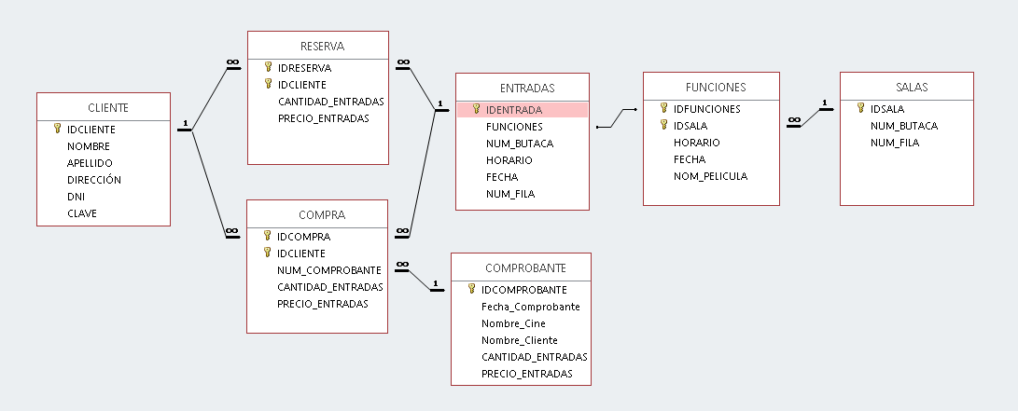
Diccionario de Datos DFD:

Slide 31
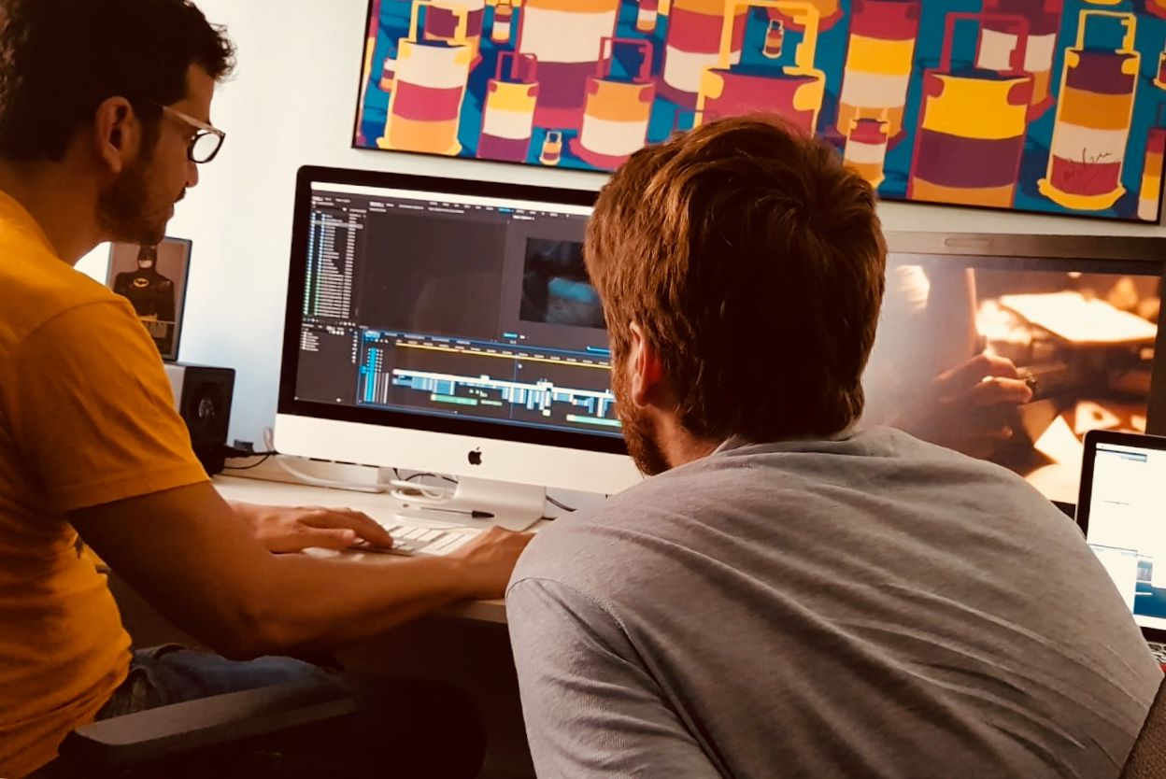
Para Finalizar:
Se harán explicaciones y se extraerán dudas sobre el sistema informático al personal que lo utilizará y gestionará.

Slide 32
FIN del Proyecto

